Slide 1
DRODZY
PIELGRZYMI

Slide 2
BIURO PODRÓŻY JUNIOR
ORGANIZATOR
RAZEM OD 1995 ROKU

Slide 3
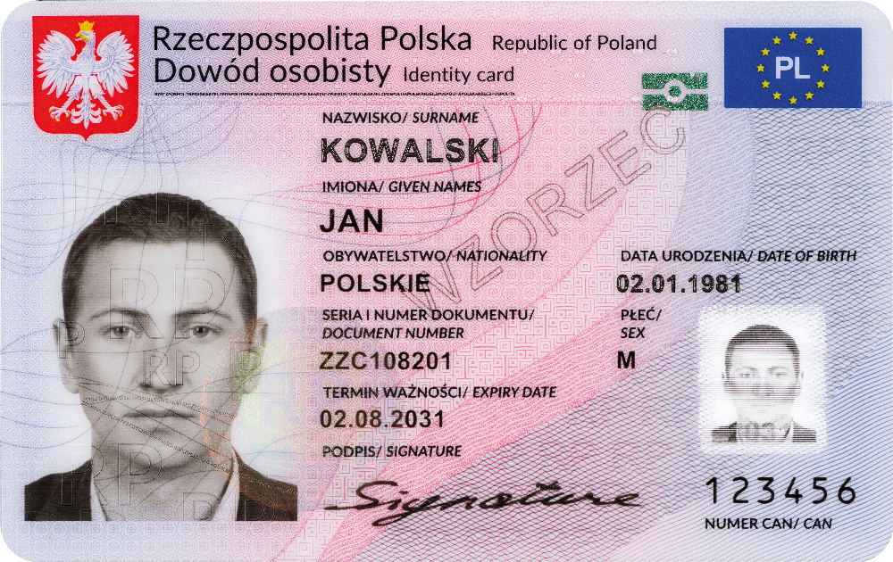
DOKUMENTY

Slide 4
DOKUMENTY
UWAGA: DOKUMENT MUSI BYĆ WAŻNY
MINIMUM DO DNIA 1 SIERPNIA.
NIE MOŻE BYĆ TO DOKUMENT ZGŁOSZONY
WCZEŚNIEJ JAKO ZGUBIONY LUB SKRADZIONY.

Slide 5
BAGAŻE

Slide 6
BAGAŻE
MASYMALNA WAGA NA OSOBĘ:

Slide 8
OBOWIĄZKOWO ZABRAĆ:
- PASZPORT LUB DOWÓD
- WYGODNE OBUWIE
STRÓJ KĄPIELOWY
NAKRYCIE GŁOWY
ŻYWNOŚĆ NA PODRÓŻ

Slide 9
PODCZAS PODRÓŻY KAŻDY PASAŻER
OTRZYMA
IDENTYFIKATOR ZE SMYCZĄ

Slide 10
RUSZAMY
DZIEŃ 1
19.07.2025

Slide 11
DZIEŃ 1
10:50 Pakowanie bagaży
11:00 Msza Święta.
11:45 Wyjazd na lotnisko Modlin
14:30 Przyjazd na lotnisko
17:30 Odlot do Barcelony
20:35 Lądowanie na lotnisku
21:15 Przejazd do hotelu
22:30 Przyjazd do hotelu

Slide 12
DZIEŃ 2
SNIADANIE
WYJAZD DO BARCELONY
MSZA ŚW. W KRYPCIE SAGRADA FAMILIA /
LUB W ŚRODKU
SAGRADA FAMILIA Z ZEWNATRZ

Slide 13
DZIEŃ 2
DALSZE ZWIEDZANIE BARCELONY –
POWROT NA KOLACJE DO HOTELU

Slide 14
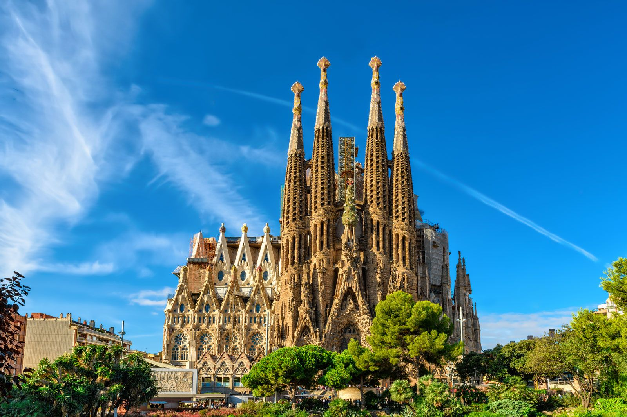

Slide 15
DZIEŃ 3
ŚNIADANIE
WOLNY DZIEŃ NA PLAŻOWANIE I INDYWIDUALNE POTRZEBY
W GODZINACH WIECZORNYCH,
OBIADOKOLACJA

Slide 16
DZIEŃ 4
ŚNIADANIE
- WYJAZD DO MONTSERRAT
- DEGUSTACJE LOKALNYCH PRODUKTÓW
ZWIEDZANIE Z PRZEWODNIKIEM
- MSZA ŚW W KAPLICY
MOŻLIWA ZMIANA KOLEJNOŚCI

Slide 17
DZIEŃ 4
ZWIEDZANIE M.IN. KLASZTORU WRAZ Z
FIGURA SW.MADONNY - LA MORENETA
OBIADOKOLACJA W HOTELU

Slide 18
DZIEŃ 5
ŚNIADANIE
- PRZEJAZD DO GIRONY
ZWIEDZANIE MIASTA Z PRZEWODNIKIEM.
PRZEJAZD DO LOURDES.
WSPÓLNA MSZA ŚWIĘTA
ZAKWATEROWANIE W HOTELU,
OBIADOKOLACJA I NOCLEG

Slide 19
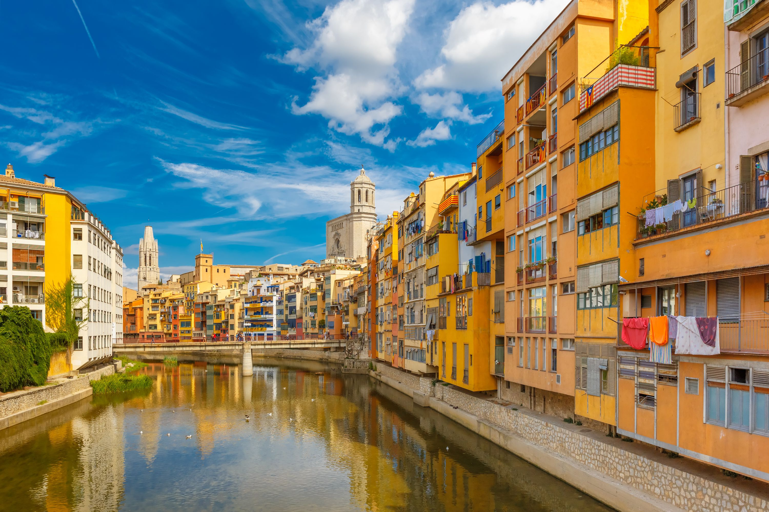
DZIEŃ 5

Slide 20
DZIEŃ 6
ŚNIADANIE
CAŁODZIENNY POBYT W LOURDES,
W PROGRAMIE M.IN. ZWIEDZANIE Z
PRZEWODNIKIEM ORAZ MSZA ŚWIĘTA
- UDZIAŁ W WIECZORNYCH PROCESJACH
OBIADOKOLACJA I NOCLEG

Slide 21
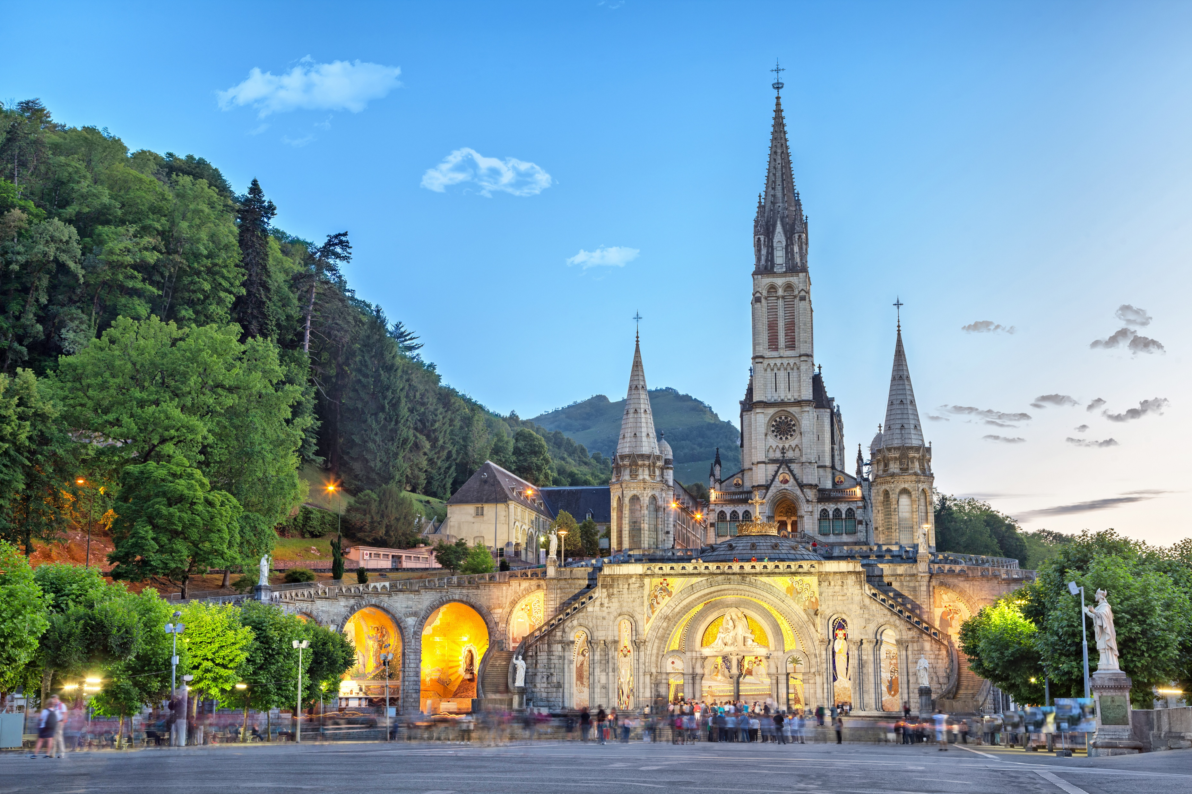
DZIEŃ 6

Slide 22
DZIEŃ 7
ŚNIADANIE,
WSPÓLNA MSZA ŚWIĘTA W GROCIE,
CZAS WOLNY, WYKWATEROWANIE,
PRZEJAZD NA LOTNISKO

Slide 23
DZIEŃ 7
- WYKWATEROWANIE DO GODZINY 10:00
ZOSTAWIENIE BAGAŻY POD KONTROLĄ HOTELU
CZAS WOLNY DO GODZINY 13:20
13:30 PRZYJAZD NA LOTNISKO I ODPRAWA
16:55 WYLOT (RYANAIR)
19:30 LĄDOWANIE NA LOTNISKU W KRAKOWIE
20:20 WYJAZD Z LOTNISKA
OKOŁO 1:30 PRZYJAZD DO TRZCIANNEGO,
2:30 KSIĘŻYNO

Slide 24
Wycieczki dodatkowe
Wjazd na wzgórze kolejką w Lourdes 120 zł/osoba
Propozycje pilota podczas pobytu w Hiszpanii. Koszt zazwyczaj około 30 Euro.
Zachęcamy do udziału

Slide 26
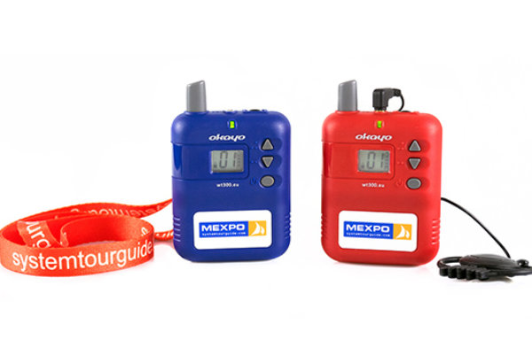
OPROWADZANIE Z SYSTEMEM
TOUR GUIDE

Slide 27
Dziękujemy !
Do Zobaczenia ☺

